Slide 1
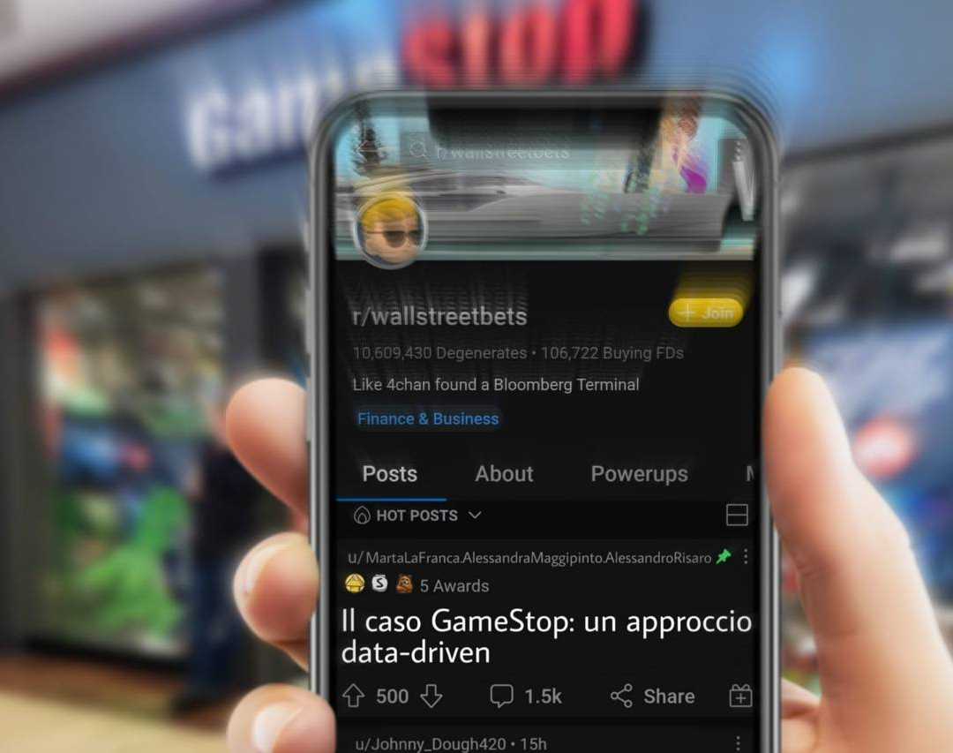
Il caso GameStop
Un approccio data-driven

Slide 2
Domande di ricerca
1.
Esiste una relazione tra prezzo delle azioni GameStop e il numero di interazioni su "wallstreetbets"?
2.
Esiste una relazione tra prezzo delle azioni GameStop e l’umore degli utenti di"wallstreetbets"? Quest’ultimo influenza il volume di scambio?
3.
Come cambiano le parole utilizzate dagli utenti di "wallstreetbets" per descrivere GameStop e qual è il sentiment legato ad esse in diversi archi temporali?

Slide 3
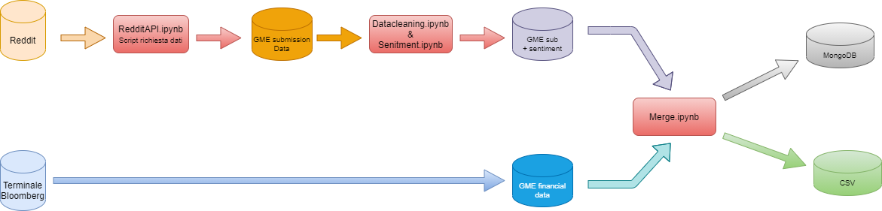
Pipeline del progetto

Slide 4
Varietà
Dati Reddit
Dati finanziari
API di Reddit pushfit
Formato JSON
Dati con elevato tasso di aggiornamento
Terminale Bloomberg
Formato CSV
API yfinance

Slide 5

Raccolta dati Reddit
Utilizzo di Kafka non necessario, ma importante nel caso di aggiunta di un secondo topic o di un’analisi real-time.
Dati salvati in MongoDB.

Slide 6
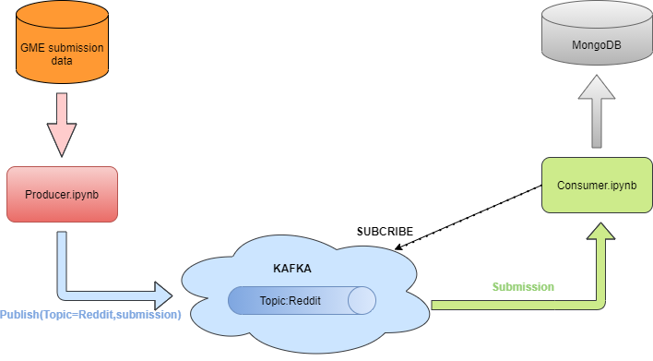
Velocità
Velocità
È stata simulata tramite l’utilizzo dell’interfaccia Kafka in python
Creazione di un Producer e un Consumer con topic reddit

Slide 7

Sentiment Analysis
Sentiment
Positive
Neutral
Negative
Compound
Libreria NLTK (Vader)
Output suddiviso in 4 metriche
Problema: presenza di emoticon e emoji

Slide 8
Raccolta dati finanziari
Scaricati tramite accesso al terminale Bloomberg
Accesso ai dati degli scambi pre e post market.
Uso dell’ API yfinance.
Dati salvati in formato CSV.

Slide 9
Integrazione
Temporale
Problemi:
Nessun riscontro tra data di pubblicazione e orario dei dati finanziari
Andamento azioni GameStop con granularità 15 minuti
Orario di pubblicazione
Logica di left outer join
Soluzione:
Arrotondamento dei dati relativi alle submission al quarto d’ora più vicino
Dati finanziari
Reddit

Slide 10
Qualità dei dati
per i dati finanziari non si sono riscontrati problemi di qualità del dato
Incompletezza dati reddit:
tra il 26 e il 27 Gennaio vi sono state 10 ore in cui l’API non ha risposto.

Slide 11




Storage
Creazione DataBase DataMan
Upload in formato JSON per ogni file al termine di ogni passaggio
Utilizzo di PyMongo per la lettura dal Database creato

Slide 12
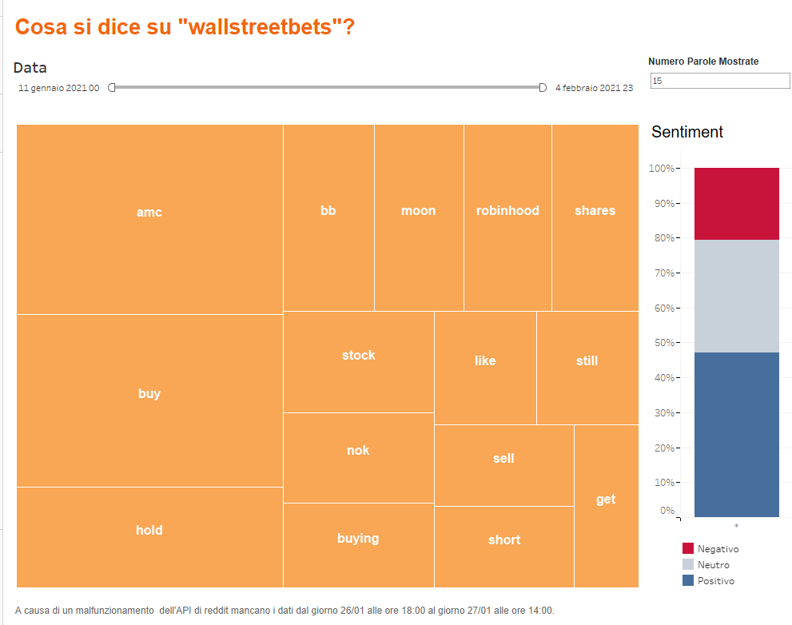
Prima infografica

Slide 13
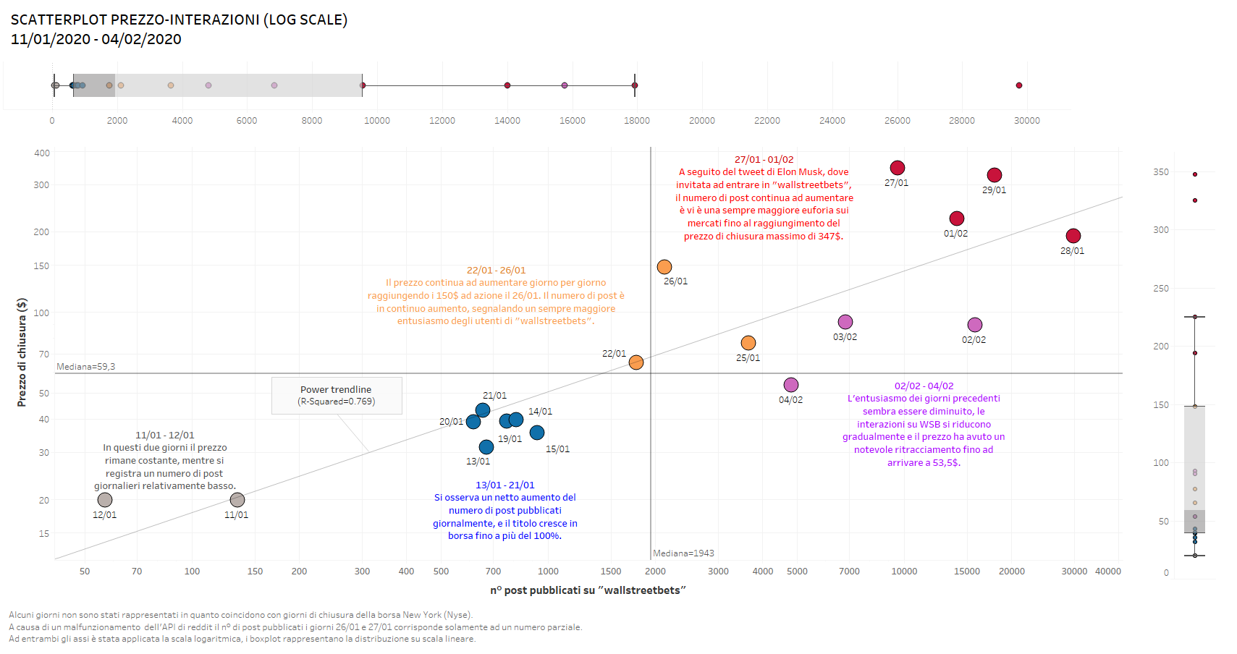
Seconda infografica

Slide 14
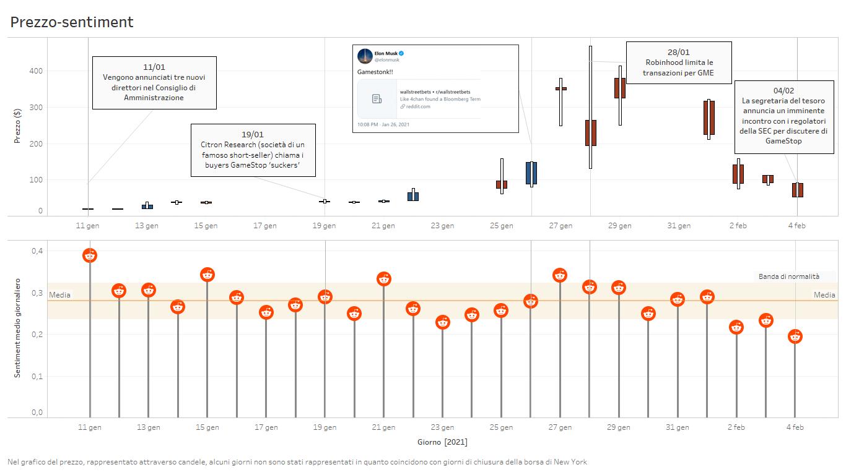
Terza infografica

Slide 15
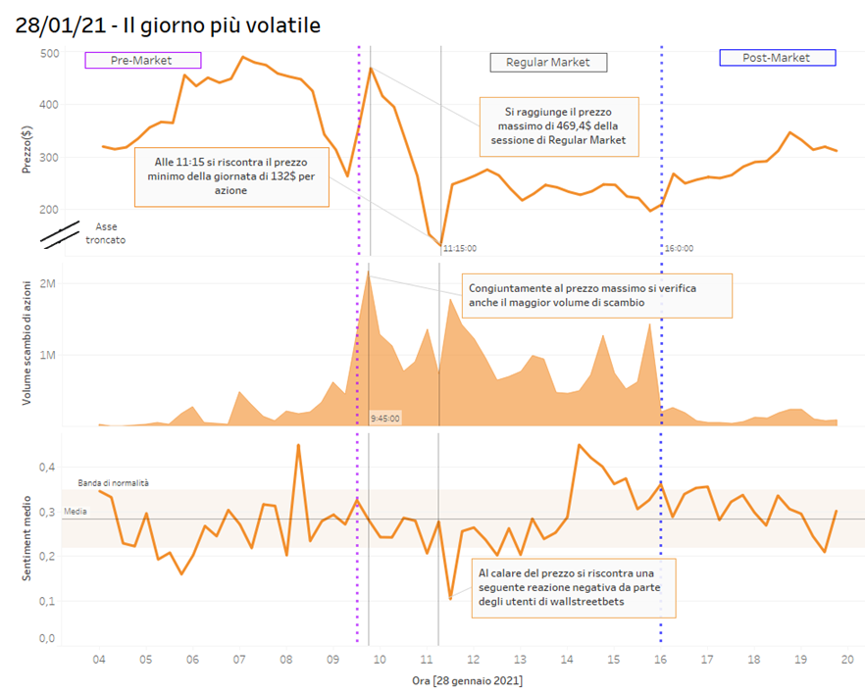
Quarta infografica

Slide 16
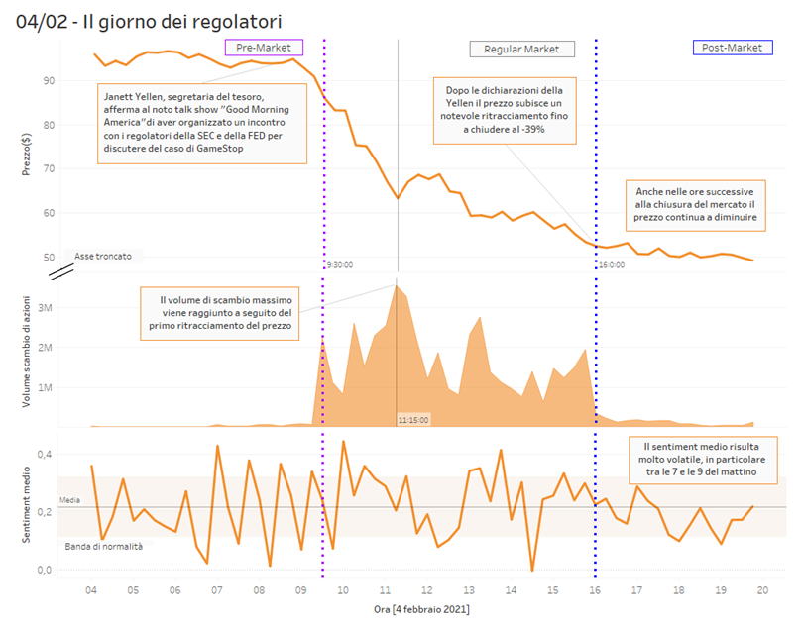
Quinta infografica

Slide 17
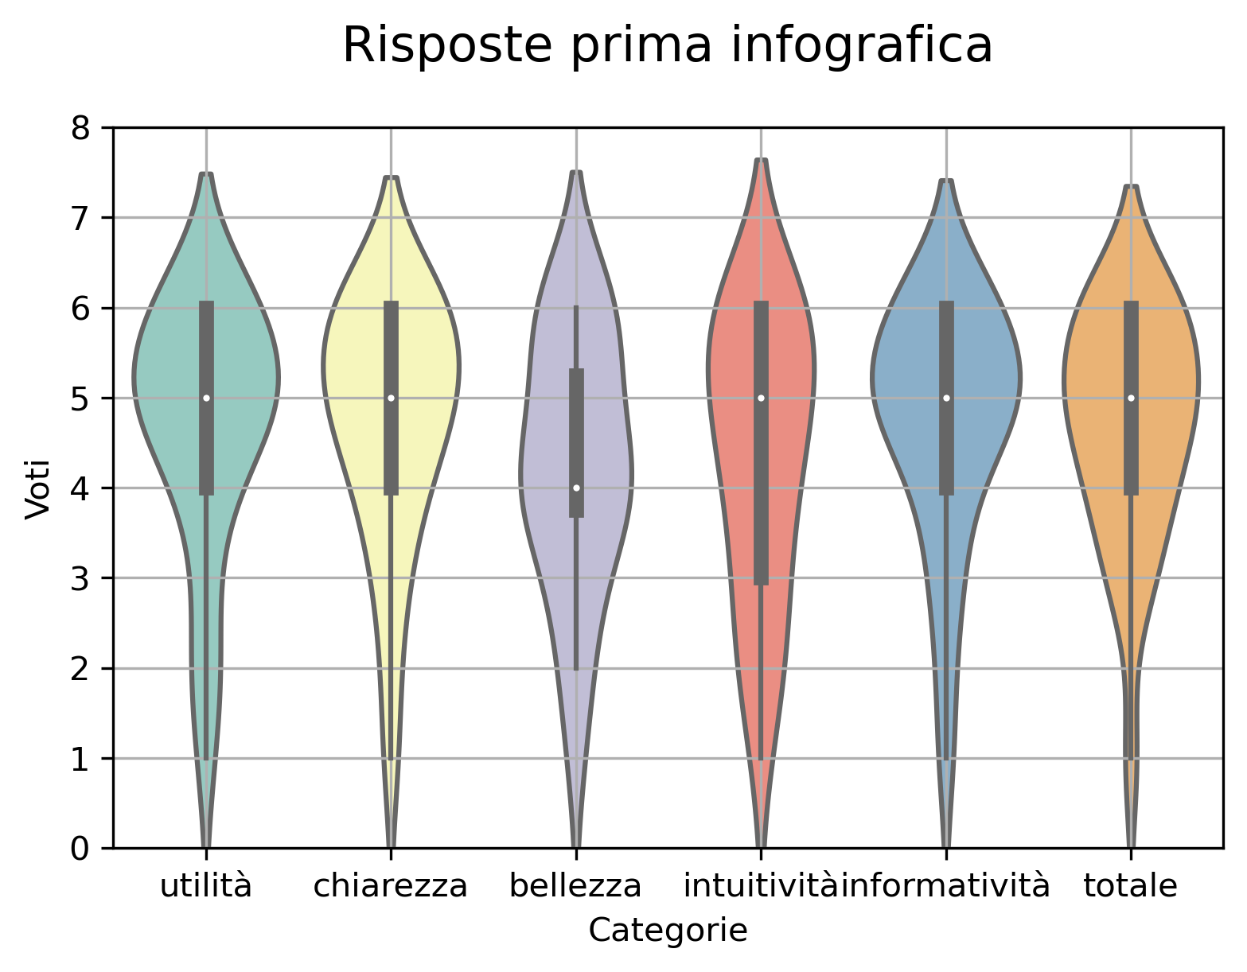
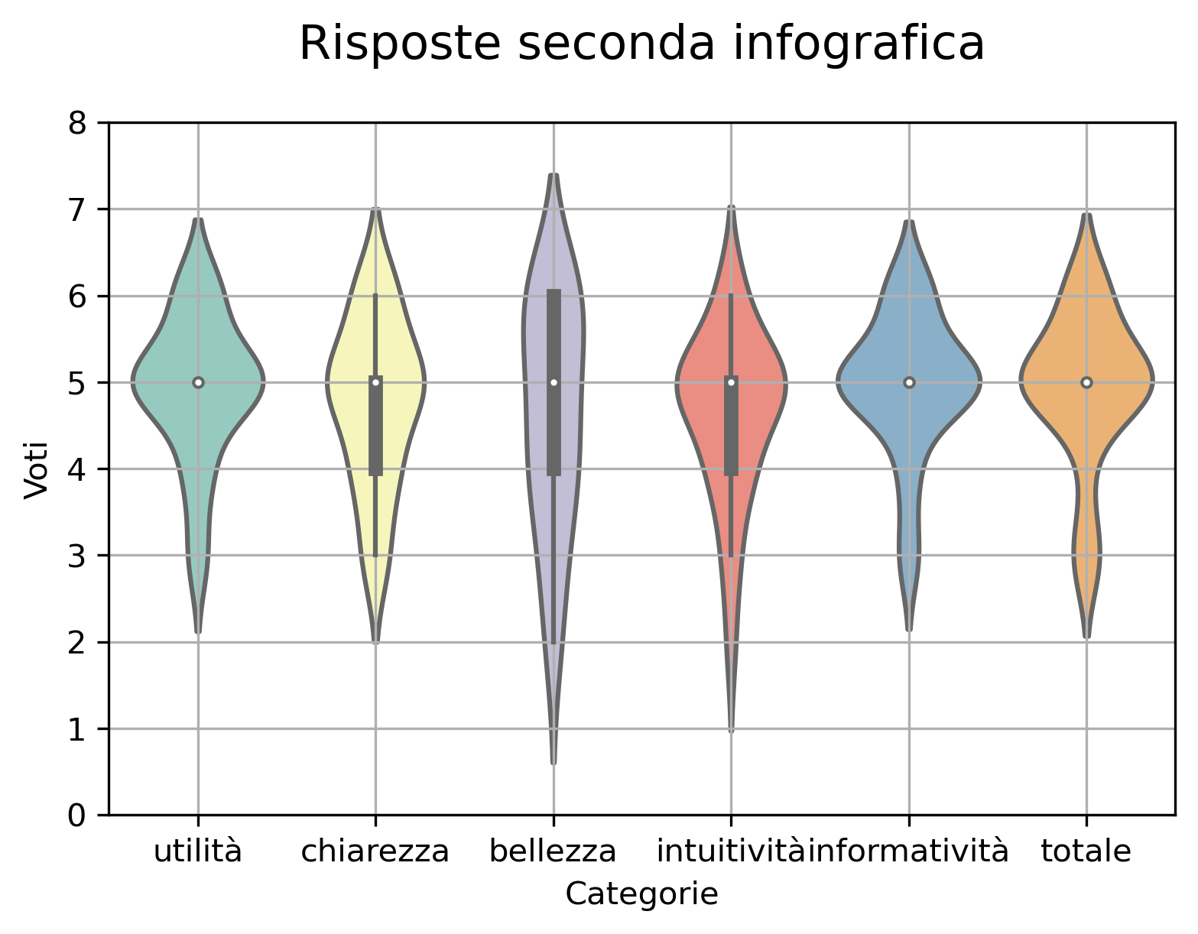
Questionari sulla qualità

Slide 18
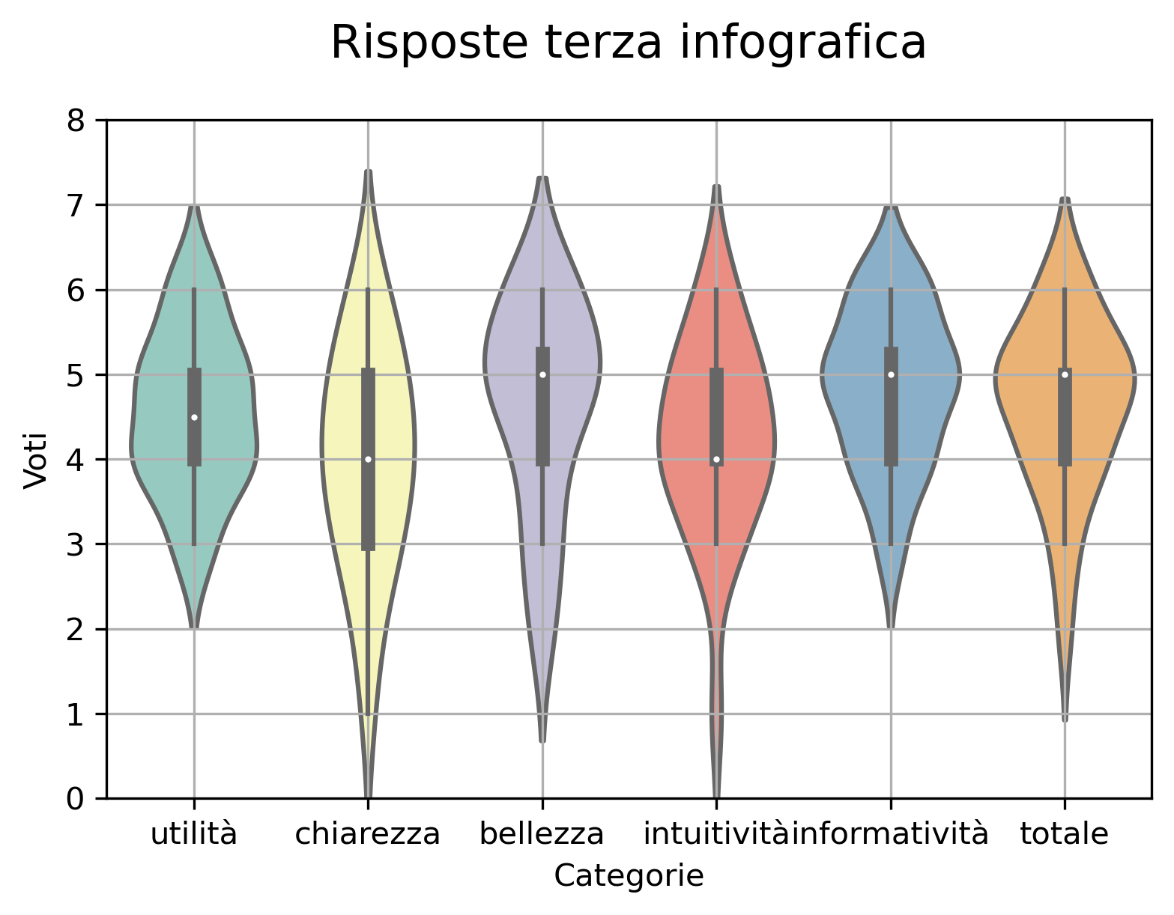
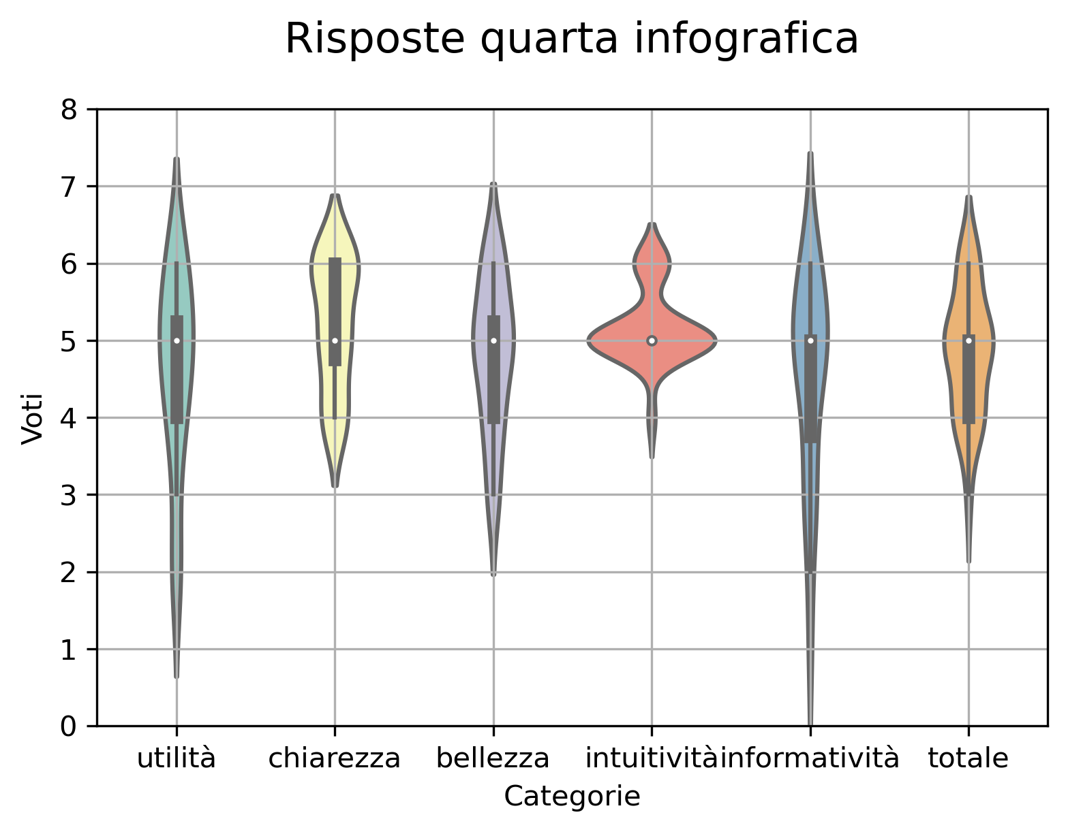
Questionari sulla qualità

Slide 19
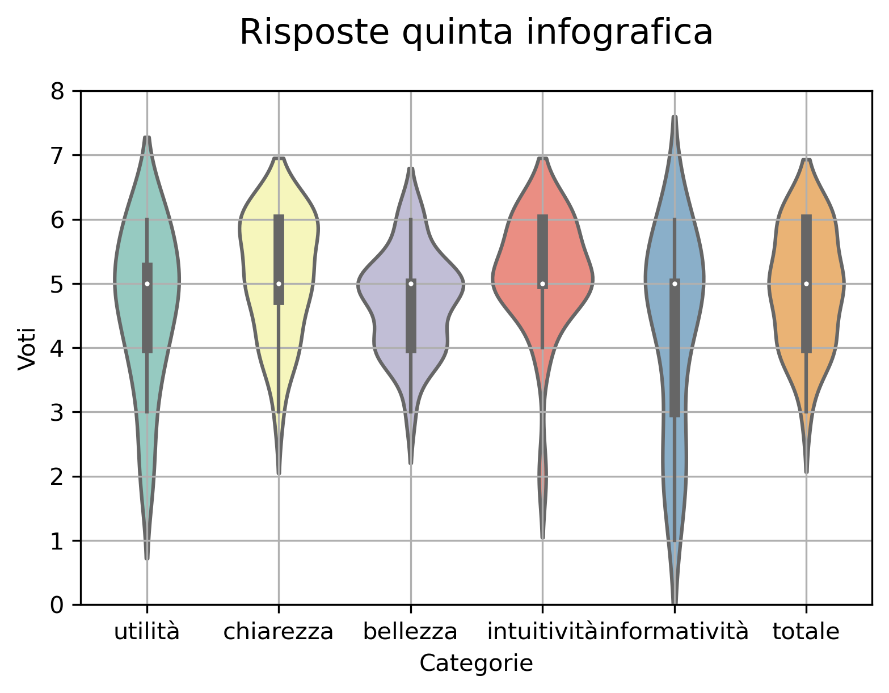
Questionari sulla qualità

Slide 20
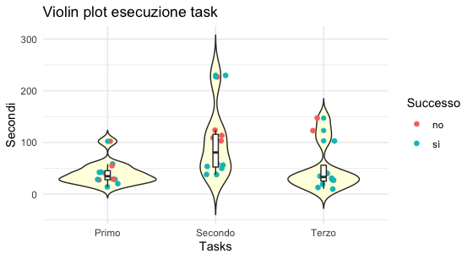
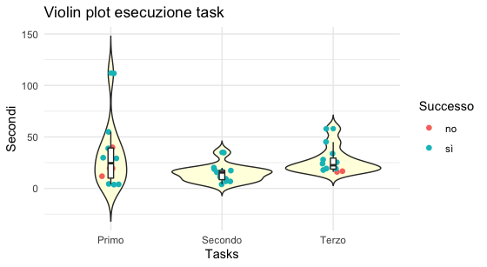
Esecuzione dei task
1° infografica
2° infografica

Slide 21
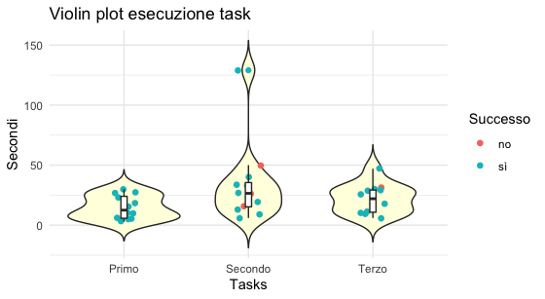
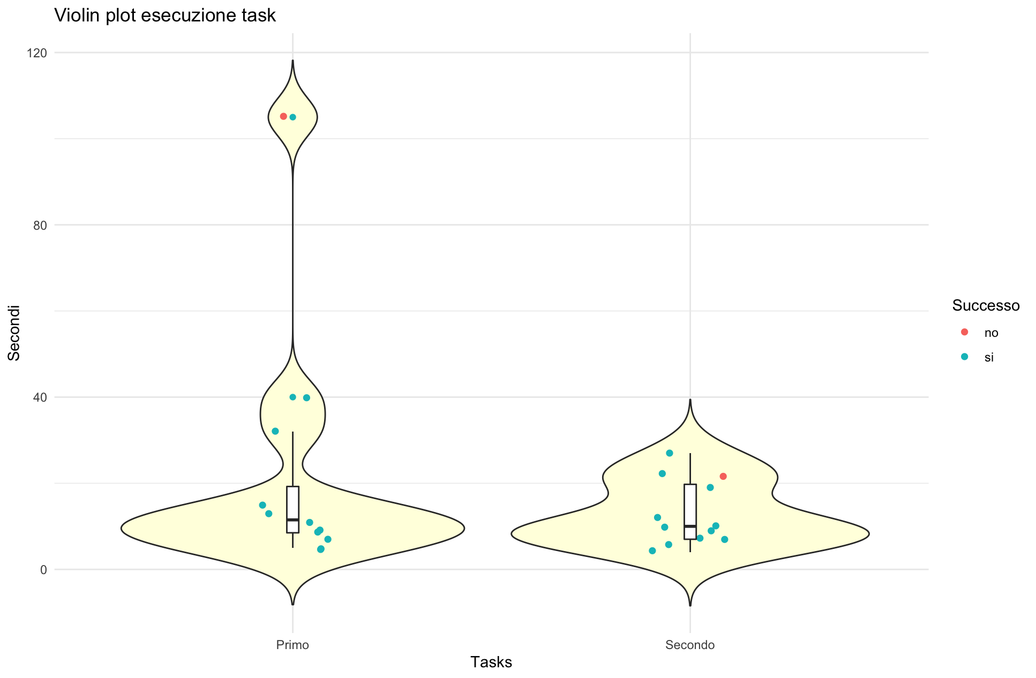
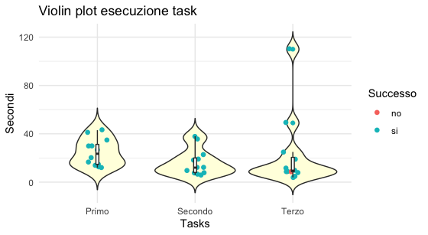
Esecuzione dei task
3° infografica
5° infografica
4° infografica

Slide 22
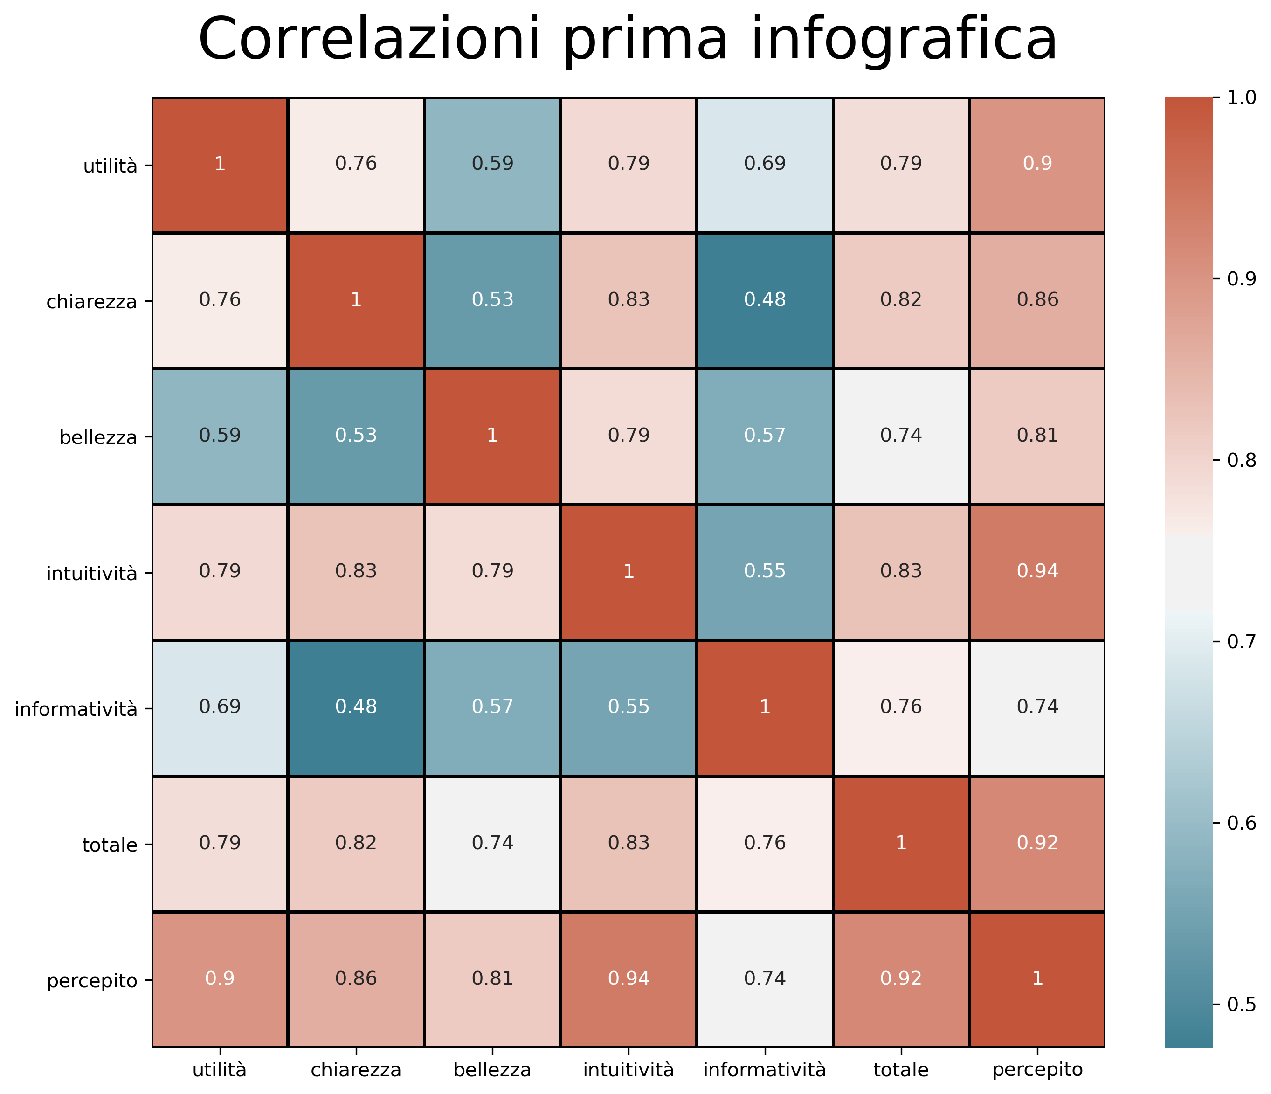
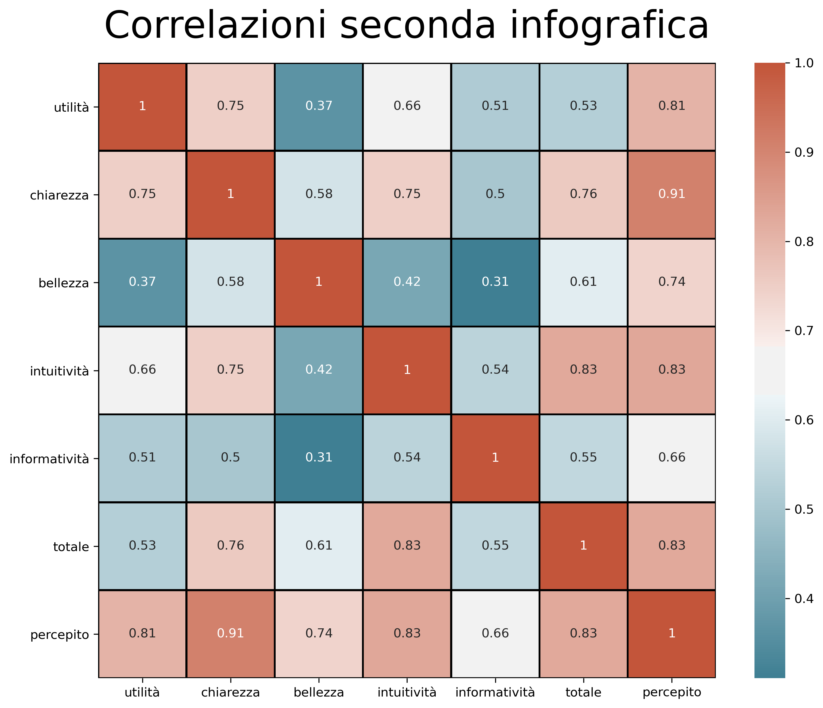
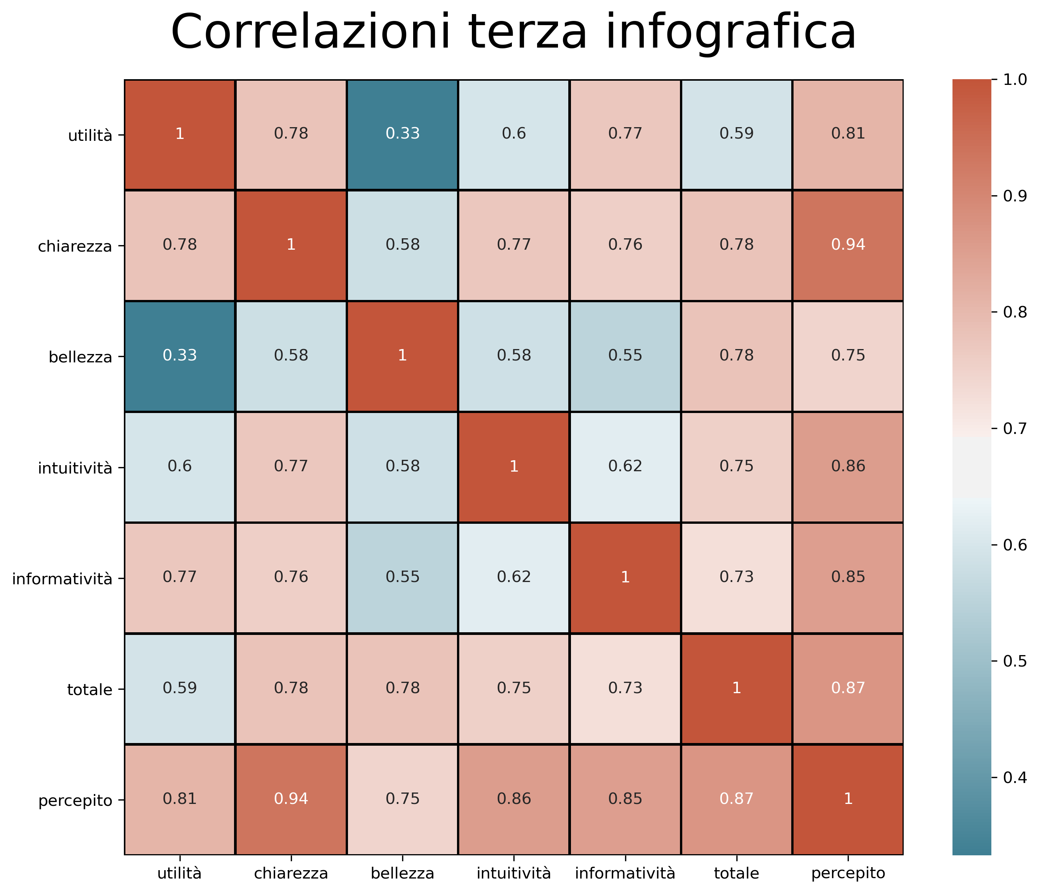
Correlazioni tra le variabili
Nella prima e la seconda l’informatività ha un peso minore sulla valutazione totale.
Nella terza ciò che ha peso minore sul totale è la bellezza.

Slide 23
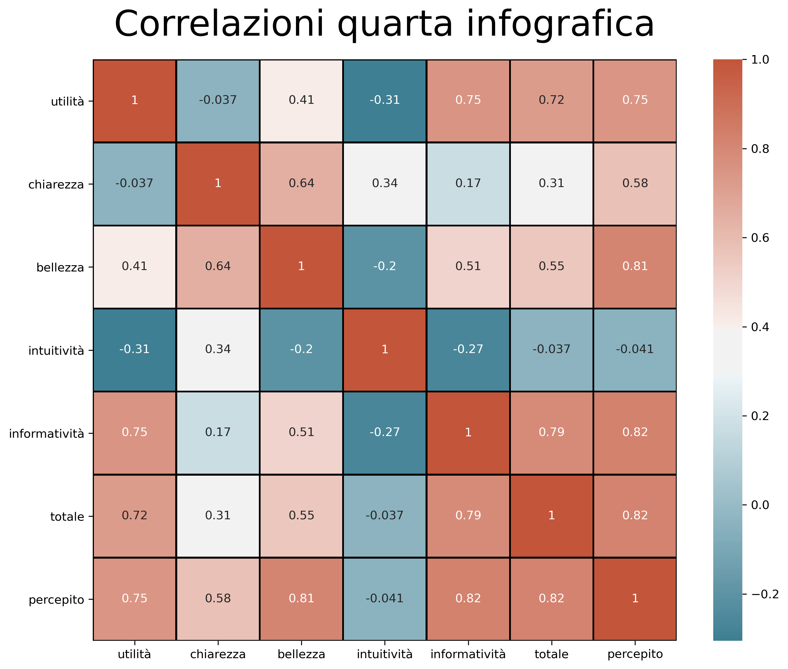
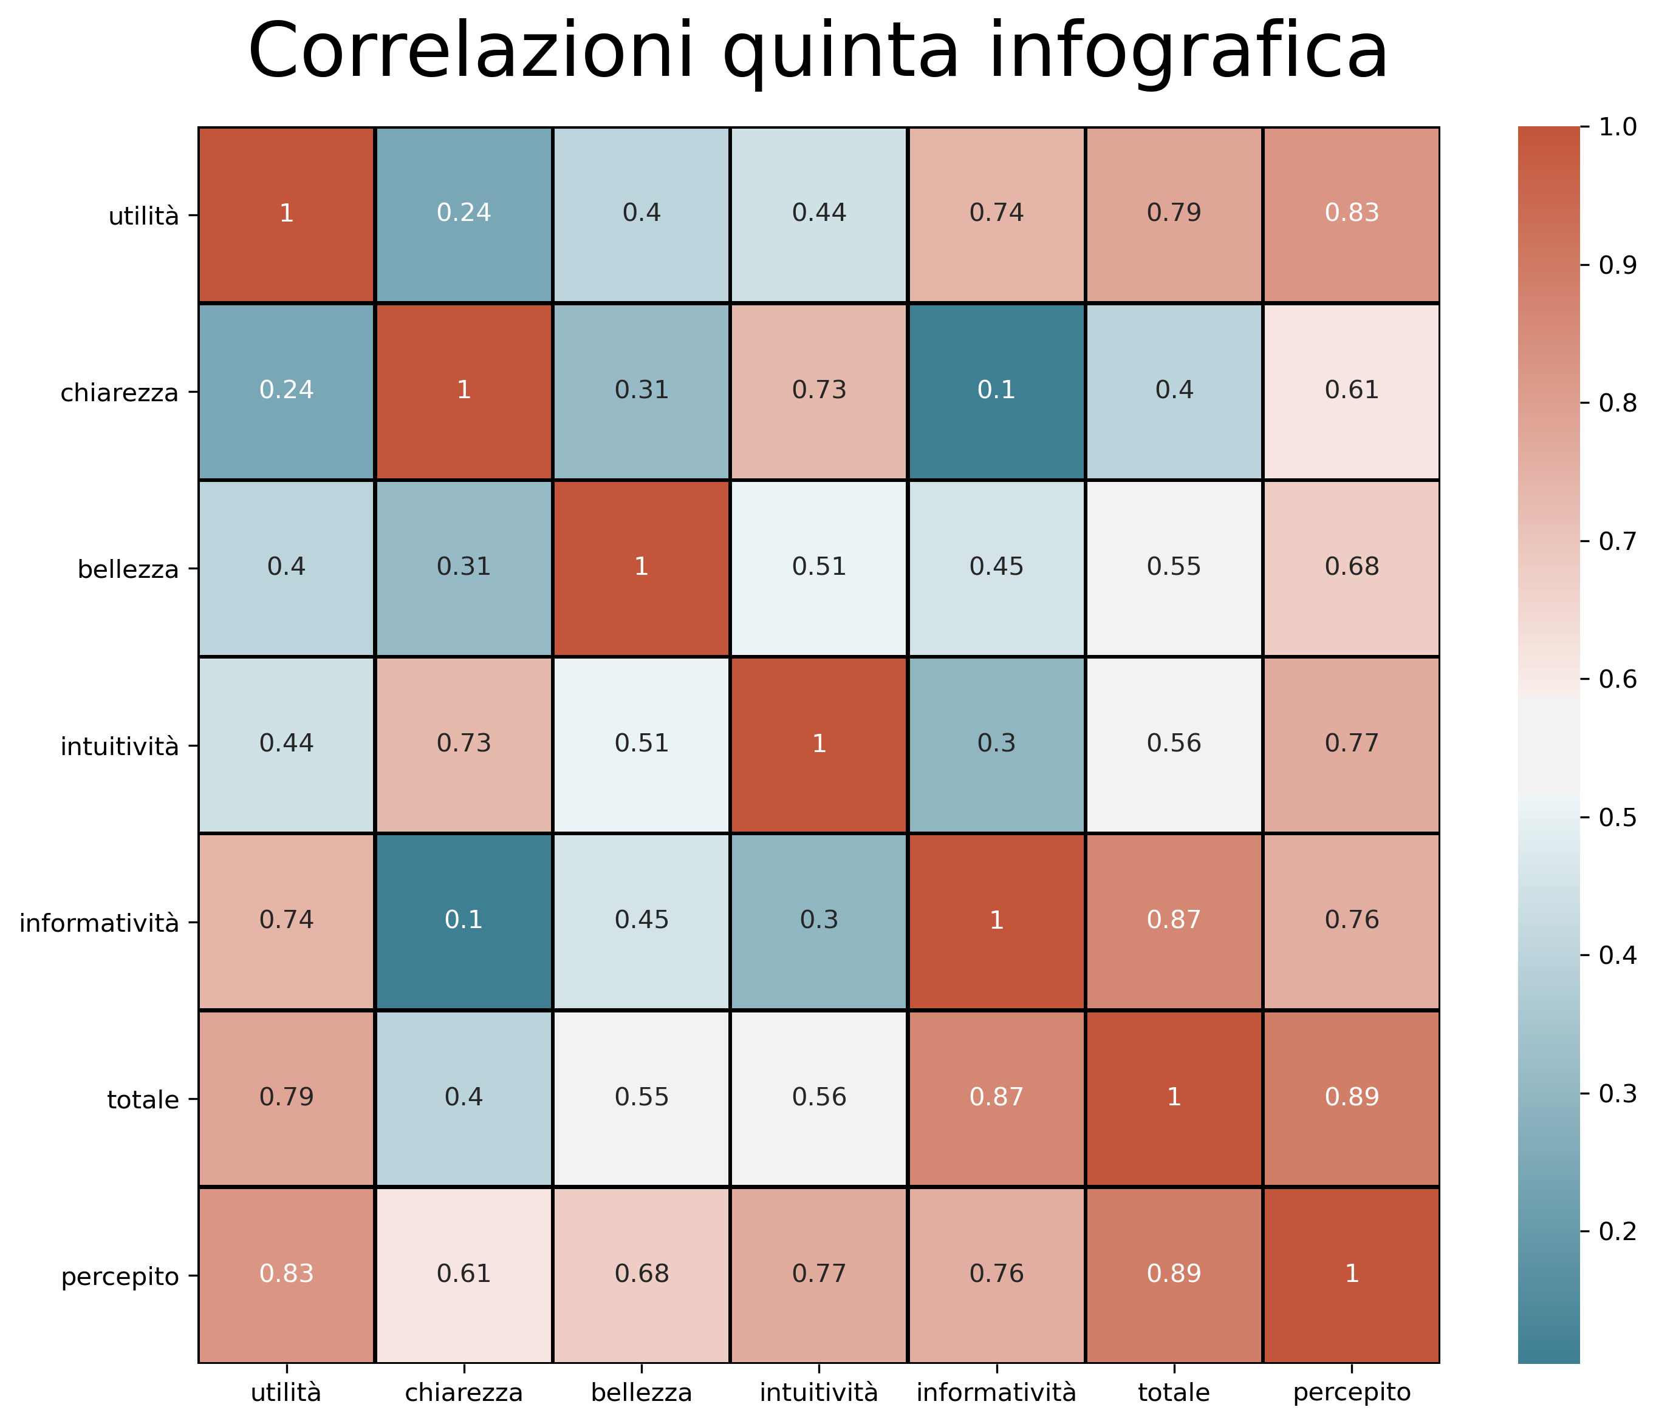
Correlazioni tra le variabili
Nella quarta l’intuitività ha un peso minore sulla valutazione totale.
Nella quinta ciò che ha peso minore sul totale è la bellezza.

Slide 24
Cosa abbiamo imparato
Conclusioni
Sviluppi futuri
Il prezzo delle azioni GameStop ha influenzato il sentiment e il numero di interazioni degli utenti.
Non si è osservata una relazione tra sentiment degli utenti e volume di scambio.
Il sentiment medio è sempre rimasto positivo.
Gli utenti usano parole diverse o le stesse parole in proporzioni diverse in diversi archi temporali.
Ampliare il progetto anche ad altre "meme stock" come AMC.
Considerare un arco di tempo più recente.

